Slide 1

Санкт-Петербургское государственное автономное профессиональное образовательное учреждение
«Колледж туризма и гостиничного сервиса»
Финал конкурса
педагогических
достижений
Санкт-Петербург
2022

Slide 2
Участники конкурса

Slide 3
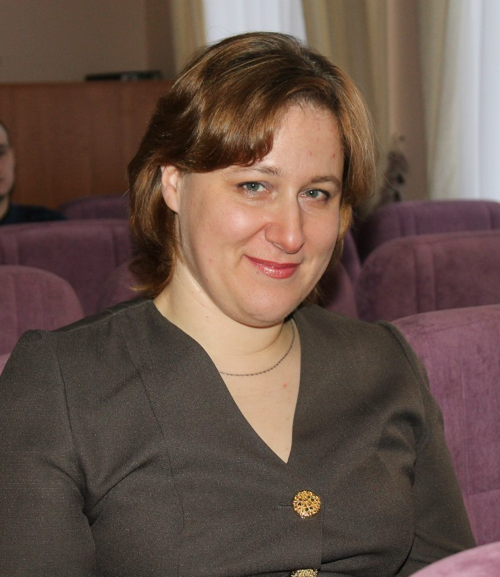
Волохова
Елена Павловна
Преподаватель гуманитарных и социальных дисциплин отделения «Туризм»
Образование:
Санкт-Петербургский государственный университет, 1997 год
Педагогический стаж работы: 24 года
Квалификационная категория: высшая
Педагогическое кредо: профессионализм

Slide 4
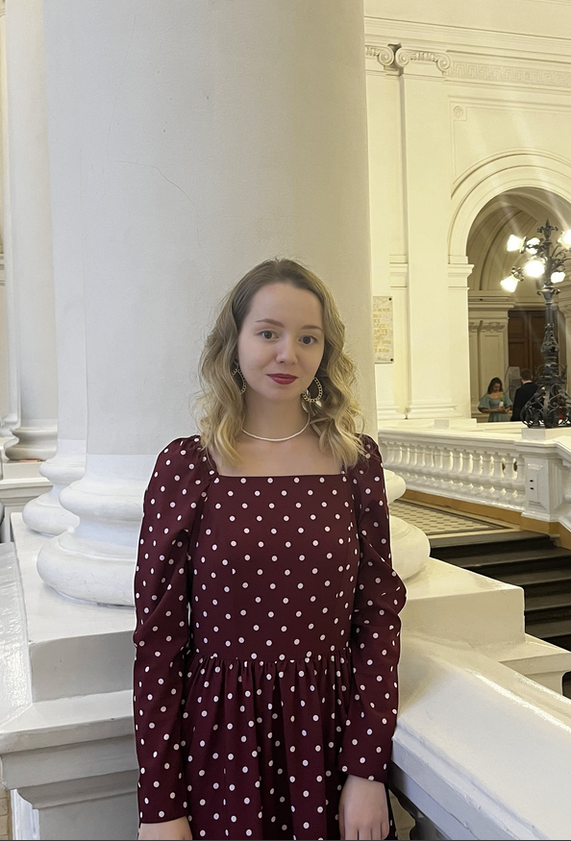
Серебрякова
Юлия Михайловна
Преподаватель естественнонаучных и профильных дисциплин отделения «Ресторанный сервис»
Образование:
Дальневосточный федеральный университет,
2016 год
Педагогический стаж работы: 1,5 года
Квалификационная категория: первая
Педагогическое кредо:
«Не мыслям надобно учить, а мыслить», Иммануил Кант
Увлечения и хобби:
чтение, плавание, кулинария

Slide 5
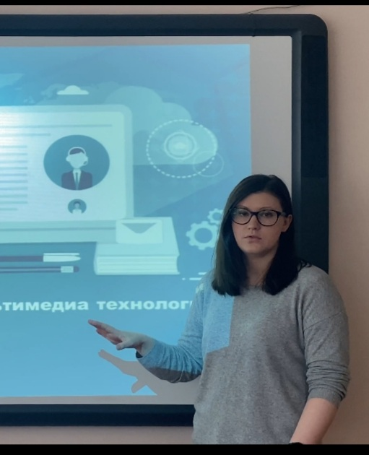
Цуканова
Софья Николаевна
Преподаватель общеобразовательных и профильных дисциплин отделения «Коммерции и строительства»
Образование:
Санкт-Петербургский национальный исследовательский университет информационных технологий, механики и оптики, 2012 год
Педагогический стаж работы: 8 лет 8 месяцев
Квалификационная категория: первая
Педагогическое кредо:
«Послушайте – и Вы забудете, посмотрите – и Вы запомните, сделайте – и Вы поймете», Конфуций
Увлечения и хобби:
чтение художественной литературы, кулинария

Slide 6
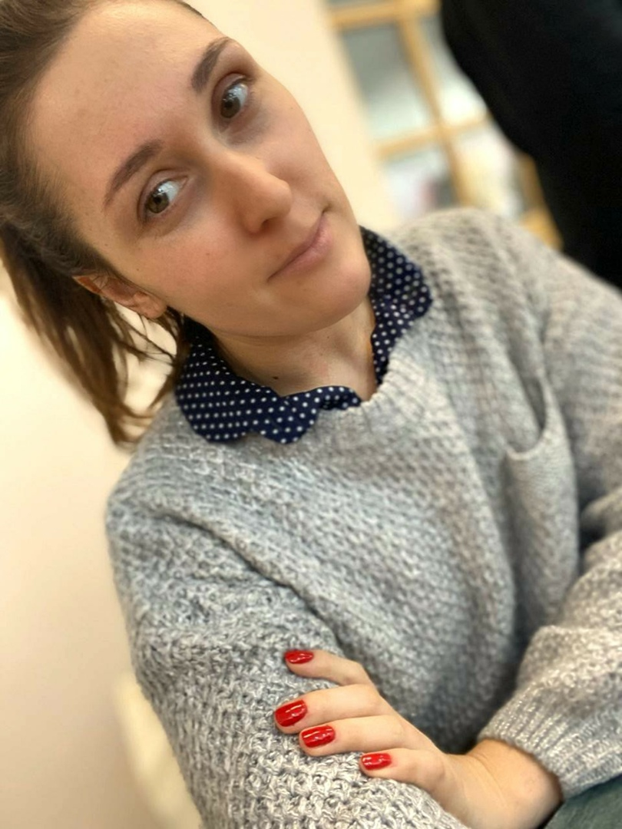
Певцова
Светлана Геннадьевна
Преподаватель профильных дисциплин отделения «Гостиничный сервис»
Образование:
Российский Государственный Педагогический Университет им. А. И. Герцена, Санкт-Петербургский институт экономики и управления, 2018 год
Педагогический стаж работы: 4 года
Квалификационная категория: первая
Педагогическое кредо:
«Обучая других, учусь сама»
Увлечения и хобби:
боевые искусства (бокс), лыжи, горные походы, религия и культура кавказских народностей, разведение комнатных растений

Slide 7
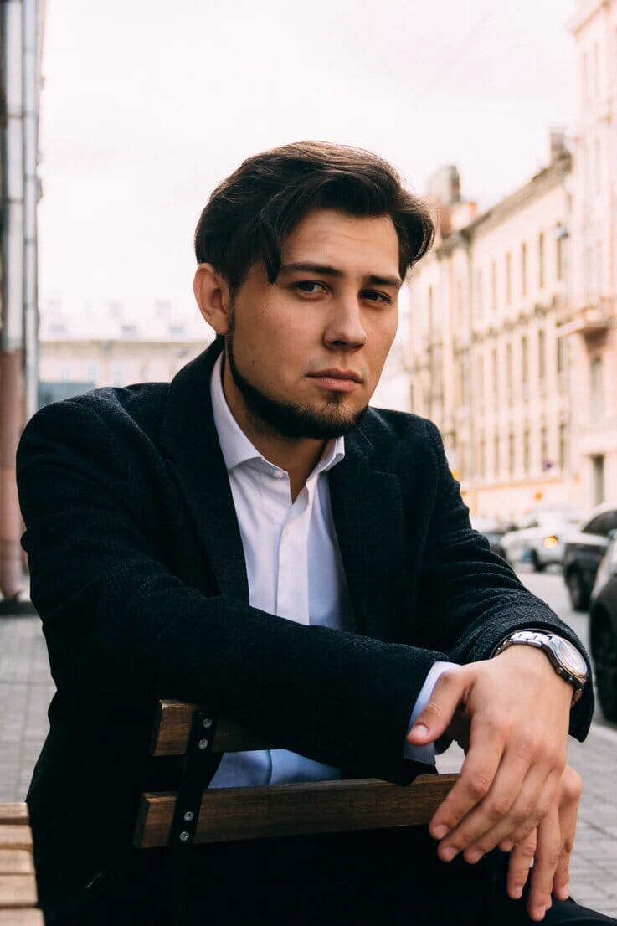
Рипак
Илья Александрович
Преподаватель общеобразовательных дисциплин отделения «Общеобразовательная подготовка»
Образование:
Российский Государственный Педагогический Университет им. А. И. Герцена (магистр), 2019 год
Педагогический стаж работы: 4 года
Квалификационная категория: первая
Педагогическое кредо:
«Ребенок доверяет и слушает того педагога, который с ним честен. Но сначала нужно научиться быть честным с самим собой»
Увлечения и хобби:
музыка, история

